Slide 1
СЛОВА З И В

Slide 2
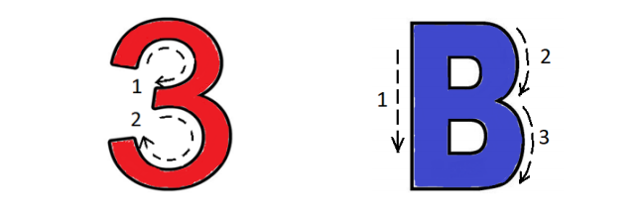

Slide 4
ЧИТАМО РИЈЕЧИ И РЕЧЕНИЦЕ
ВОЗ
ВАТРА
ВИОЛИНА
ЗИМА
ЗОРАН
ЗМАЈ
ЗВОНО ЗВОНИ.
ВАСО ВОЗИ ВОЗ.

Slide 5
ОЖИВЉАВАМО СЛОВА

